Slide 1

SC/Télévente
Sortante
CNIL

Slide 2

CNIL : Message Vocal
Appel Entrant TLV
MESSAGE QU’ENTENDRA LE CLIENT LORSQU’IL APPELLERA LE 3106
3106
Accueil SVI :
Bonjour et bienvenue au service commercial de Bouygues Telecom
Pour écouter les mentions légales tapez Etoile sinon merci de bien vouloir patienter
Si le client tape Etoile :
L'appel au 3106 est gratuit depuis un fixe ou un mobile en France métropolitaine
Détection de l’intention :
Le client est questionné pour l’orienter
Routage de l’appel :
Vous allez être mis en relation avec un conseiller
Nous vous informons qu’à des fins de démarche qualité et de marketing opérationnel, cet appel est susceptible d’être enregistré et traité automatiquement, ce que vous pouvez refuser auprès de notre conseiller
À l’issue de cet appel, une courte enquête de satisfaction pourra vous être adressée. Merci d’y accorder quelques instants

Slide 3
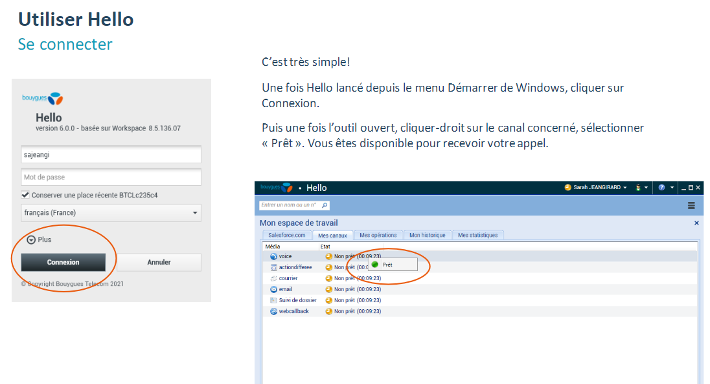
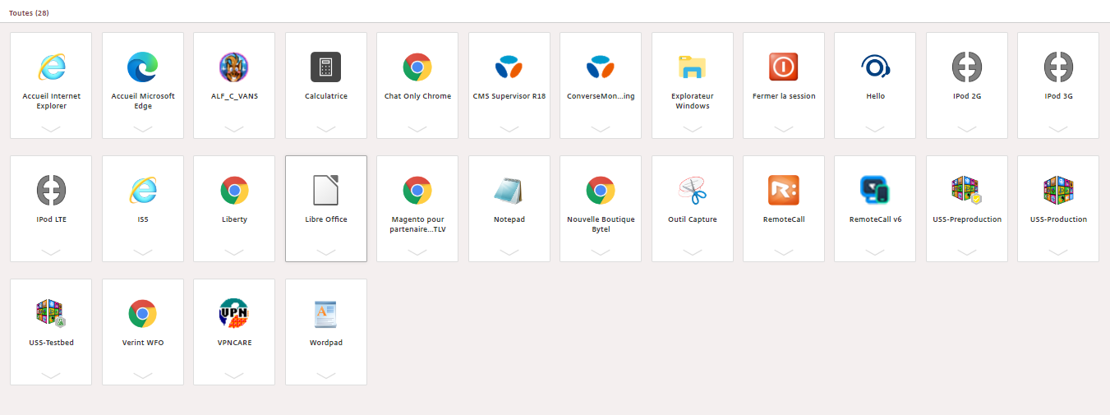


Process de floutage en cas de refus enregistrement AE
Se connecter à Hello
Démarrer le floutage
Arrêter le floutage

Slide 4
Texte en vigueur
Appel Sortant TLV
Validation Hybride (Acq)
Validation Record Sign (Mig)
Prospect
VSB
Je vous informe que dans le cadre de notre démarche qualité et de marketing opérationnel, cet appel est susceptible d’être enregistré et traité automatiquement, ce que vous pouvez refuser en me l'indiquant.
Notre politique de confidentialité est accessible dans le SMS que vous allez recevoir.
Vous pouvez exercer vos droits en écrivant à Bouygues Telecom.
Je vous informe également de la possibilité de vous inscrire gratuitement sur la liste d'opposition au démarchage téléphonique Bloctel
Je vous informe que dans le cadre de notre démarche qualité et de marketing opérationnel, cet appel est susceptible d’être enregistré et traité automatiquement, ce que vous pouvez refuser en me l'indiquant.
Notre politique de confidentialité est accessible dans le SMS que vous allez recevoir.
Vous pouvez exercer vos droits en écrivant à Bouygues Telecom.
Pour l’enregistrement du récap
Le conseiller ne parle pas d’enregistrement, il indique uniquement :
« Je vais vous récapituler les détails de l’offre, je vais vous mettre en relation avec un serveur vocal sur lequel vous réécouterez ce récapitulatif, c’est ce qui vous servira de preuve de souscription. Vous devrez donc pour donner votre accord taper sur la touche 1 »
VSB
Je vous informe que dans le cadre de notre démarche qualité et de marketing opérationnel, cet appel est susceptible d’être enregistré et traité automatiquement, ce que vous pouvez refuser en me l'indiquant.
Notre politique de confidentialité est accessible dans le SMS que vous allez recevoir.
Vous pouvez exercer vos droits en écrivant à Bouygues Telecom.

Slide 5
CNIL : Rappel « programmé/perso » AS
Appel Sortant TLV
Rappel dans les 48h
Rappel après 48h (MAJ phrase CNIL)
Je rappelle mon client comme convenu ensemble
Je n’ai pas besoin de lui réannoncer la phrase de CNIL
Validation Hybride (Acq)
Validation Record Sign (Mig)
Prospect
VSB
Je vous rappelle que cet appel est susceptible d’être enregistré et traité automatiquement, ce que vous pouvez refuser en me l’indiquant. Lors de notre premier entretien, je vous ai envoyé un SMS qui vous informe de notre politique de confidentialité.
Je vous rappelle qu'il est possible de vous inscrire sur la liste d'opposition au démarchage téléphonique Bloctel.
Je vous rappelle que cet appel est susceptible d’être enregistré et traité automatiquement, ce que vous pouvez refuser en me l’indiquant. Lors de notre premier entretien, je vous ai envoyé un SMS qui vous informe de notre politique de confidentialité.
Rappel après 48h
Pour l’enregistrement du récap
Le conseiller ne parle pas d’enregistrement, il indique uniquement :
« Je vais vous récapituler les détails de l’offre, je vais vous mettre en relation avec un serveur vocal sur lequel vous réécouterez ce récapitulatif, c’est ce qui vous servira de preuve de souscription. Vous devrez donc pour donner votre accord taper sur la touche 1 »
Je rappelle mon client comme convenu ensemble
Je lui réannonce la phrase de CNIL
Je n’ai pas besoin de lui renvoyer le SMS de politique de confidentialité
VSB
Je vous rappelle que cet appel est susceptible d’être enregistré et traité automatiquement, ce que vous pouvez refuser en me l’indiquant. Lors de notre premier entretien, je vous ai envoyé un SMS qui vous informe de notre politique de confidentialité.

Slide 6
Process en cas de refus enregistrement AS
Le conseiller appelle le client et l’informe qu'il peut choisir de ne pas être enregistré pendant l'appel.
  « Je vous rappelle que cet appel est susceptible d’être enregistré et traité automatiquement, ce que vous pouvez refuser en me l’indiquant ».
Si le client exprime son souhait de ne pas être enregistré, le conseiller prend note de cette demande dans les outils appropriés.
À la fin de la journée, l'équipe de la data et/ou RQ vérifie tous les appels où le client a demandé à ne pas être enregistré.
Ces appels sont supprimés de manière à respecter la demande du client de ne pas être enregistré.

